Slide 1
Projet Python for Data Analysis
Dataset : Poker Hand
Arthur Thomasset

Slide 2
Sommaire
Analyse Descriptive
Data Preparation
Data Exploration
Choix de l’algorithme
Model selection and Hyperparameters tuning
Autres approches
Autres approches de modélisation
Résultats
Récapitulatif
Conclusion

Slide 3
Analyse Descriptive
Contexte :
Le Poker Hand Dataset est décrit comme un dataset difficile pour la classification multi-classes.
Chaque observation représente une “main” au poker contenant 5 cartes issues d’un paquet de 52 cartes standard. Chaque carte est décrite suivant sa suite et son rang.
Il y a donc 10 features.

Slide 4
Analyse Descriptive
Objectif :
La cible à prédire est le type de “main” d’un joueur (observations) suivant l’analyse de ses cartes.

Slide 5
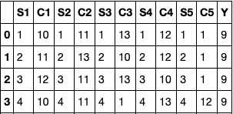
Analyse Descriptive
Les données :
25 010 lignes pour le training set et 1 000 000 pour le testing set.
Les features S(1-4)(Hearts, Spades, Diamonds, Clubs) représentent les suites et les features C(1-13)(Ace, 2, 3, ... , Queen, King) représentent les rangs.
La cible est représentée par Y.

Slide 6
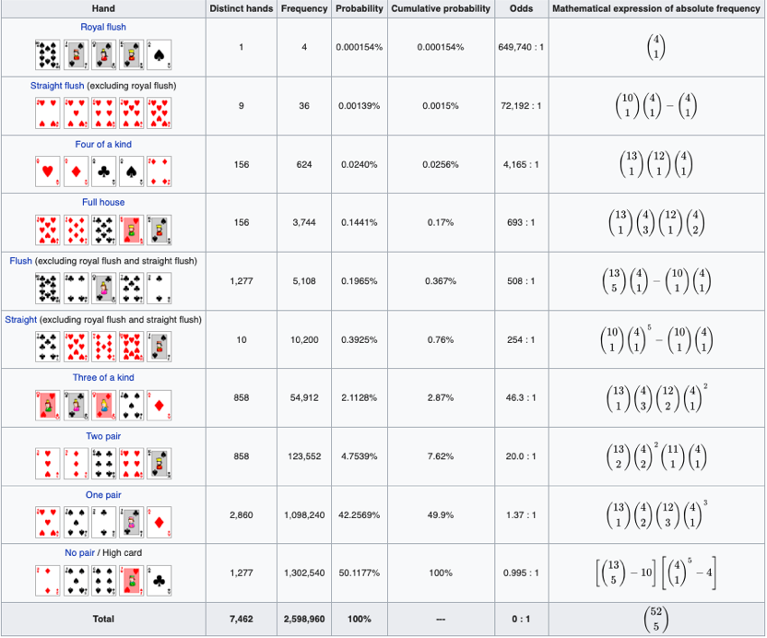
Analyse Descriptive
9
8
7
6
5
4
3
2
1
0
Les données :
Représentation des différentes mains au poker en lien avec notre cible Y.
Les classes de la cible vont de 0 à 9.

Slide 7
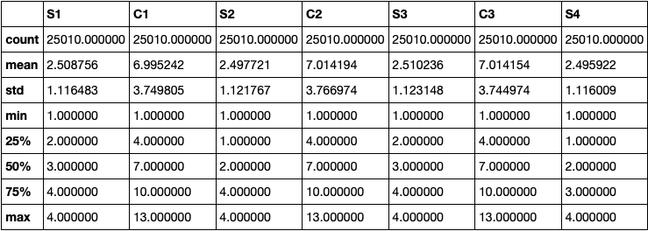
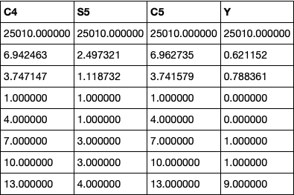
Data Preparation
Pas de données manquantes ni de données incorrectes.
Aucune utilité à faire de la feature selection car toutes les features sont importantes et cela n’a pas de sens de retirer une carte d’une main de poker.

Slide 8
Data Preparation
J’ai “dummify” les données à l’aide d’un One Hot Encoder car j’ai décidé de traiter les données comme des variables qualitatives.
Exemple :
Est-ce que la première carte est de la suite coeur ? -> Oui (1) ? Non (0) ?
Est-ce que la première carte est du rang 10 ? -> Oui (1) ? Non (0) ?

Slide 9
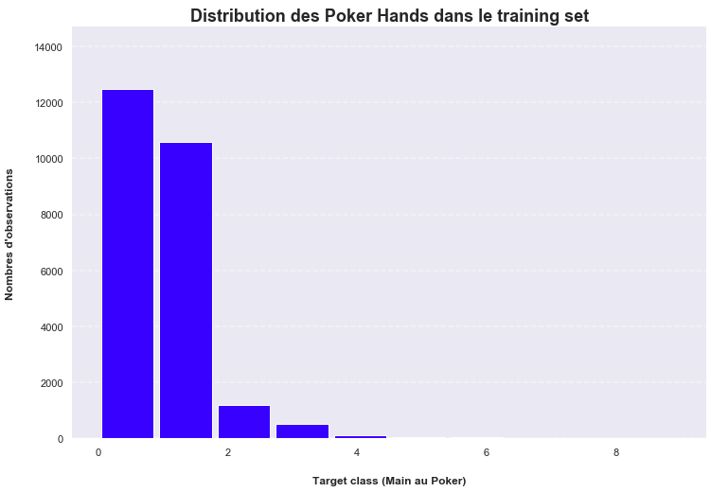
Data Exploration
Distribution sur le training set par classe :
0 49.95 % 1 42.38 % 2 4.82 % 3 2.05 % 4 0.37 % 5 0.22 % 6 0.14 % 7 0.024 % 9 0.019 % 8 0.019 %
Soit 99.2% des données pour les classes 0, 1, 2 et 3 et 0.8% pour le reste.

Slide 10
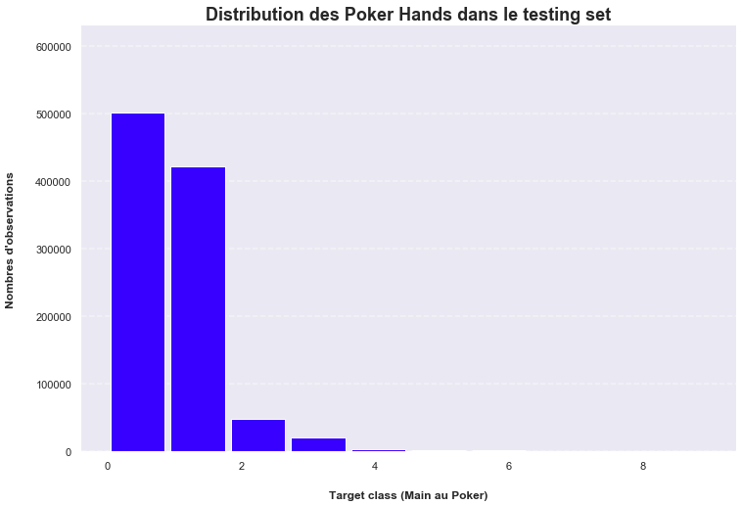
Data Exploration
Distribution sur le testing set par classe :
0 50.12 % 1 42.25 % 2 4.76 % 3 2.11 % 4 0.39 % 5 0.20 % 6 0.14 % 7 0.023 % 8 0.001 % 9 0.0003 %
On observe quasiment la même distribution que pour le training set.

Slide 11
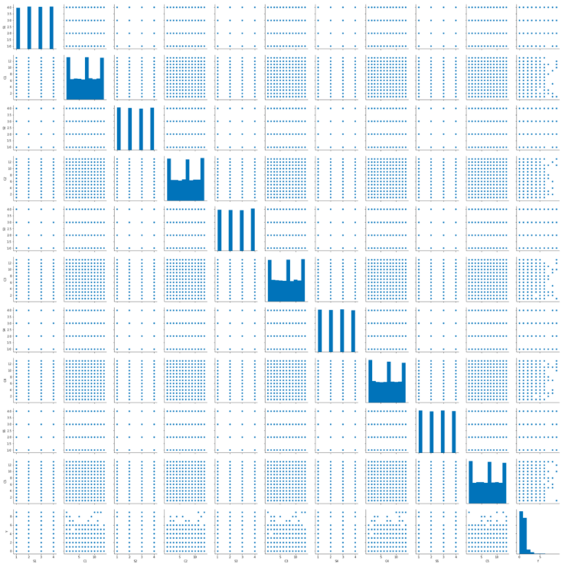
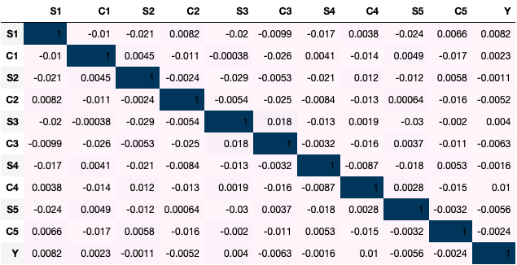
Data Exploration
Matrices de corrélation :
On remarque qu’il y a très peu de corrélation entre nos variables et que les données ne sont pas linéairement liées, cela va donc orienter le choix des algorithmes.

Slide 12
Choix de l’algorithme
J’ai choisi un Random Forest car on pourrait résoudre ce problème avec un modèle uniquement basé sur des règles et le Random Forest fait sens dans ce cas.
De plus, les données ne sont pas linéairement séparables donc un algorithme de Support Vector Machine(Noyaux) est aussi à envisager.
Il est à noter, aussi, que le dataset est très déséquilibré et que les modèles risquent ne pas réussir à apprendre sur les classes les plus rares.

Slide 13
Model selection and Hyperparameters tuning
Modèle naïf :
La classe la plus représentée est la classe 0 (49.95%), j’ai donc “prédit” toutes les observations du test set à 0 afin de pouvoir juger la pertinence des autres modèles.
Score (Accuracy) : 50.12%

Slide 14
Model selection and Hyperparameters tuning
Modèle baseline - Random Forest :
Random Forest avec les paramètres en mode défaut afin de voir comment se comporte le Random Forest sur les données.
Score (Accuracy) : 60.28%
Amélioration du score (par rapport au Modèle naïf) : +20.27%

Slide 15
Model selection and Hyperparameters tuning
Best Random Search model - Random Forest :
Random Forest après avoir appliqué un Random Search avec Cross Validation afin d’alléger le temps de calcul dans le tuning des hyperparamètres. L’idée est d’essayer de converger vers les meilleurs hyperparamètres.
Score (Accuracy) : 76.39%
Amélioration du score (par rapport au Modèle baseline) : +26.74%

Slide 16
Model selection and Hyperparameters tuning
Hyperparamètres - Best Random Search model - Random Forest :
{ Bootstrap : False,
Max_depth : 50,
Max_features : 'auto',
Min_samples_leaf : 1,
Min_samples_split : 10,
N_estimators : 1577 }

Slide 17
Model selection and Hyperparameters tuning
Best Grid Search model - Random Forest :
Random Forest après avoir appliqué un Grid Search avec Cross Validation sur un pool de paramètres plus réduits grâce au Random Search.
Score (Accuracy) : 76.45%
Amélioration du score (par rapport au Modèle Best Random Search) : +0.07%
Amélioration du score (par rapport au Modèle baseline) : +26.83%

Slide 18
Model selection and Hyperparameters tuning
Hyperparamètres - Best Grid Search model - Random Forest :
{ Bootstrap : False,
Max_depth : 60,
Max_features : 'auto',
Min_samples_leaf : 1,
Min_samples_split : 10,
N_estimators : 700 }

Slide 19
Model selection and Hyperparameters tuning
Best Trade Off model - Random Forest :
Réduction du nombre d’arbre en hyperparamètre afin d’avoir un meilleur trade off entre l’accuracy et le temps de calcul.
Score (Accuracy) : 76.08%
Amélioration du score (par rapport au Modèle Best Grid Search) : -0.48%
Amélioration du score (par rapport au Modèle baseline) : +26.22%
Modèle Final pour le Random Forest

Slide 20
Model selection and Hyperparameters tuning
Hyperparamètres - Best Trade Off model - Random Forest :
{ Bootstrap : False,
Max_depth : 60,
Max_features : 'auto',
Min_samples_leaf : 1,
Min_samples_split : 10,
N_estimators : 300 }

Slide 21
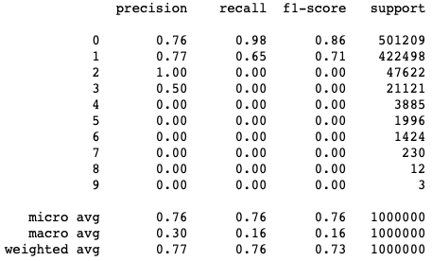
Résultats - Best Grid Search Model
On remarque que le meilleur modèle est capable de prédire plutôt correctement les classes 0, 1, 2 et 3.
Comme attendu, il n’arrive pas du tout à prédire les classes qui sont sous-représentées.
(Pareil pour les autres modèles de Random Forest)

Slide 22
Autres approches
Après de nombreuses optimisations, je pense avoir atteint les limites du Random Forest sur ce type de données.
J’ai pu essayer d’autre approches pour combattre ce gros déséquilibre avec notamment de l’Over-Sampling et du Down-Sampling. -> Pas d’amélioration
Ou encore, une autre approche avec une classification en amont afin de vérifier si une main fait partie des mains les plus rares, pour ensuite appliquer soit un classifieur entraîné sur les main les plus rares soit un classifieur entraîné sur les main les plus probable. -> Pas d’amélioration

Slide 23
Autre approche de modélisation
Multi-Layer Perceptron Classifier (MLPC)
Performe très bien sur ce type de données non linéaires et avec une très mauvaise distribution des données.
Score (Accuracy) : 99.26%
Amélioration du score (par rapport au Modèle Best Grid Search) : +29.83%
Amélioration du score (par rapport au Modèle baseline) : +64.68%
Modèle Final parmis tous les modèles testés

Slide 24
Model selection and Hyperparameters tuning
Hyperparamètres - Multi-Layer Perceptron Classifier :
{ solver : 'adam',
Alpha : 1e-5,
Hidden_layer_sizes : (64,64),
Activation : 'tanh',
Learning_rate_init : 0.02,
Max_iter : 2000}
Hyperparamètres trouvés grâce à un rapport sur le “Sate Of The Art” sur le Poker Hand Dataset

Slide 25
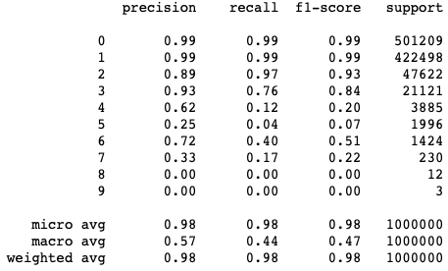
Résultats - MLPC
On remarque que le MLPC est capable de prédire de manière remarquable les classes 0, 1, 2 et 3 (Classes avec les plus grosses proportions).
De plus, il arrive même à prédire convenablement les classes 4, 5, 6 et 7 qui sont pourtant sous représentées.
Cependant, il n’arrive toujours pas à prédire les classes 8 et 9 qui représentent 15 observations sur 1 000 000.

Slide 26
Récapitulatif
Nom des modèles | Score (Accuracy) | Gain de performance
Multi-Layer Perceptron Classifier | 99.26 % | +29.83 %
Best Grid Search - Random Forest | 76.45 % | +0.07 %
Best Random Search - Random Forest | 76.39 % | +0.41 %
Best Trade Off - Random Forest | 76.08 % | +26.22 %
Baseline - Random Forest | 60.28 % | +20.26 %
Modèle Naïf | 50.12 %

Slide 27
Conclusion
Avec un Dataset très déséquilibré, le Multi-Layer Perceptron Classifier a réussi à atteindre une accuracy de 99.26% ce qui est excellent. De plus, le rapport temps de calcul / accuracy est aussi impressionnant. (MLPC en secondes vs Random Forest en minutes)
De part sa performance sur les classes les plus représentées, l’accuracy est très haute, cependant, il y a encore 2 classes (Le Royal Flush : 9 et le Straight Flush : 8) où le modèle ne parvient pas à faire au moins 1 seule bonne prédiction.
Une amélioration future serait de se concentrer sur une méthode proche de la détection d’anomalies afin de palier à cette énorme déséquilibre.

